Slide 1










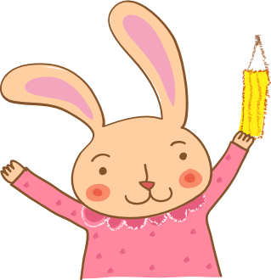




GV: PHAN ANH DŨNG

Slide 2






Nêu những chi tiết thể hiện tình yêu thương của mọi người đối với Bum tròn câu chuyện Con muốn làm một cái cây.
+ Ông nội trồng cây ổi từ khi Bum còn trong bụng mẹ.
+ Bố mẹ quyết định trồng một cây ổi trong vườn nhà mới cho Bum.

Slide 3
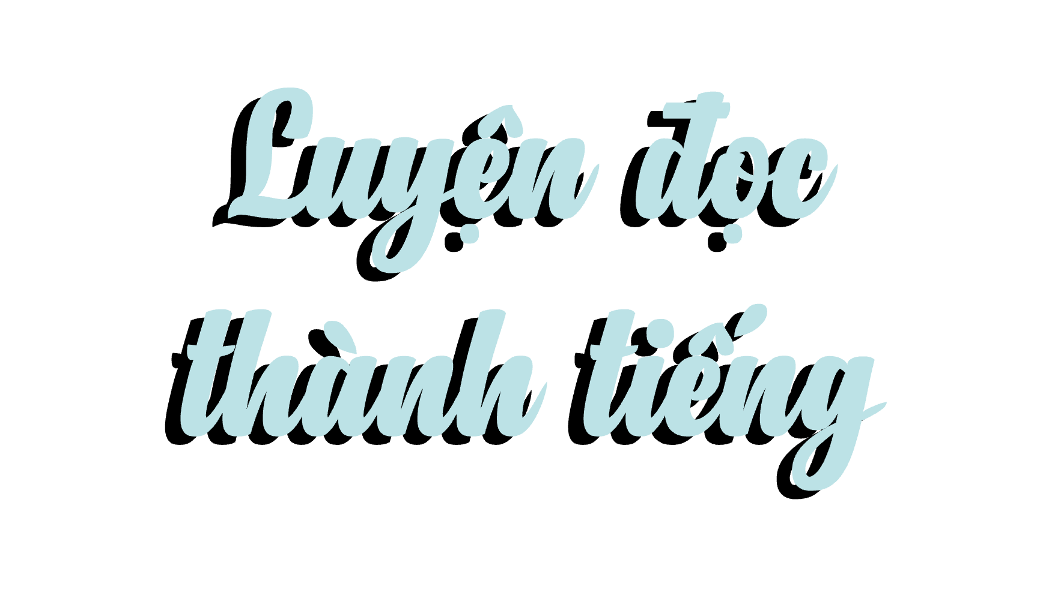

Slide 4




Đọc mẫu
TAI NGHE
TAY DÒ
MẮT DÕI

Slide 5

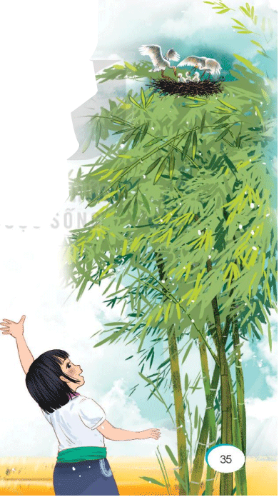
Một ngày đầu hè, có đôi cò bay đến, đỗ trên khóm tre đầu ngõ nhà ông cháu Bua Kham. Gió đu đưa cành lá làm vợ chồng cò thỉnh thoảng phải rướn chân và khẽ vỗ cánh để lấy thăng bằng. Mấy hôm sau, trên cành tre đã thấy một tổ cò làm bằng cọng và lá tre khô.
Chẳng bao lâu, Bua Kham nghe thấy tiếng cò con. Chúng kêu ríu rít trong tổ. Lúc rảnh, Bua Kham thường ra đứng dưới khóm tre. Chẳng gì thương bằng xem lũ cò con đòi ăn. Cứ thoáng thấy đôi cánh trắng chập chờn ở xa là chúng quơ quơ cái đầu trụi lông trên ổ lá. Chúng há rộng cặp mỏ mềm và kêu khàn khàn.

Slide 6
Một buổi, trời nổi bão lớn. Mưa tạt rát mặt. Cả gia đình cò run rầy, ướt sũng nên trông càng gầy nhom, xơ xác. Cơn gió mạnh bỗng ào đến. Mấy chú cò con bị hất lên và ngã nhào. Vợ chồng cò muốn lao xuống cứu con, nhưng cánh đã ướt nên đành bám lấy cành tre và kêu quác quác buồn thảm.
Tan bão, Bua Kham nhìn thấy lũ cò con nằm run run dưới đất, giữa đống lá ngổn ngang. Người ta bảo có thể nhặt lũ cò con về nuôi. Chúng sẽ quen nhà và đi tha thẩn bắt ruồi trên sân. Nhưng Bua Kham không muốn làm tan tác cái gia đình cò bé bỏng. Bọn cò con nhỏ quá, trả chúng về cho bố mẹ chúng thì hơn.
Bua Kham gọi ông. Ông bắc thang, đem đặt lũ cò con vào chiếc tổ cũ. Mùa sinh nở năm sau, vợ chồng có rủ thêm ba bốn chục cặp cò bạn cùng đến. Chúng rủ cả những đôi cò lửa đỏ như ánh chớp và những đôi vạc xám như bóng chiều. Khắp vùng, không đâu vui bằng vườn nhà ông cháu Bua Kham.
(Theo Vũ Hùng)

Slide 7

Đoạn 1: từ đầu đến lá tre khô.
Đoạn 2: tiếp theo cho đến kêu khàn khàn.
Đoạn 3: tiếp theo cho đến buồn thảm.
Đoạn 4 tiếp theo cho đến chúng thì hơn.
Đoạn 5: đoạn còn lại.

Slide 8
Một ngày đầu hè, có đôi cò bay đến, đỗ trên khóm tre đầu ngõ nhà ông cháu Bua Kham. Gió đu đưa cành lá làm vợ chồng cò thỉnh thoảng phải rướn chân và khẽ vỗ cánh để lấy thăng bằng. Mấy hôm sau, trên cành tre đã thấy một tổ cò làm bằng cọng và lá tre khô.
Chẳng bao lâu, Bua Kham nghe thấy tiếng cò con. Chúng kêu ríu rít trong tổ. Lúc rảnh, Bua Kham thường ra đứng dưới khóm tre. Chẳng gì thương bằng xem lũ cò con đòi ăn. Cứ thoáng thấy đôi cánh trắng chập chờn ở xa là chúng quơ quơ cái đầu trụi lông trên ổ lá. Chúng há rộng cặp mỏ mềm và kêu khàn khàn.

Slide 9
Một buổi, trời nổi bão lớn. Mưa tạt rát mặt. Cả gia đình cò run rầy, ướt sũng nên trông càng gầy nhom, xơ xác. Cơn gió mạnh bỗng ào đến. Mấy chú cò con bị hất lên và ngã nhào. Vợ chồng cò muốn lao xuống cứu con, nhưng cánh đã ướt nên đành bám lấy cành tre và kêu quác quác buồn thảm.
Tan bão, Bua Kham nhìn thấy lũ cò con nằm run run dưới đất, giữa đống lá ngổn ngang. Người ta bảo có thể nhặt lũ cò con về nuôi. Chúng sẽ quen nhà và đi tha thẩn bắt ruồi trên sân. Nhưng Bua Kham không muốn làm tan tác cái gia đình cò bé bỏng. Bọn cò con nhỏ quá, trả chúng về cho bố mẹ chúng thì hơn.
Bua Kham gọi ông. Ông bắc thang, đem đặt lũ cò con vào chiếc tổ cũ. Mùa sinh nở năm sau, vợ chồng có rủ thêm ba bốn chục cặp cò bạn cùng đến. Chúng rủ cả những đôi cò lửa đỏ như ánh chớp và những đôi vạc xám như bóng chiều. Khắp vùng, không đâu vui bằng vườn nhà ông cháu Bua Kham.
(Theo Vũ Hùng)

Slide 10



chập chờn
Luyện đọc từ khó
Quơ quơ
tát rát mặt

